Slide 1

BIENVENIDOS
Semana 8

Slide 2

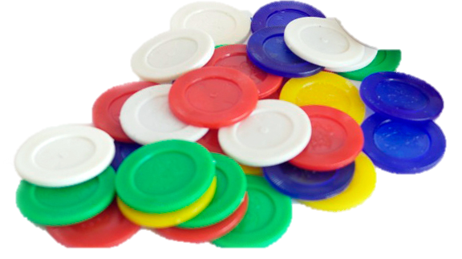
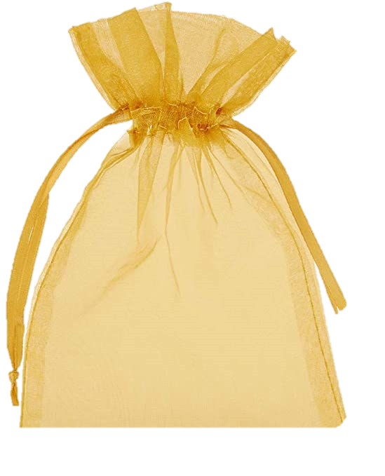
Materiales fichero Fuenlabrada
2
1
Cajas con números del 1 al 10 o más números depende el rango de conteo
Fichas de colores para el conteo

Slide 3

https://www.youtube.com/watch?v=Fto2QDXKkQI

Slide 4
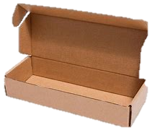
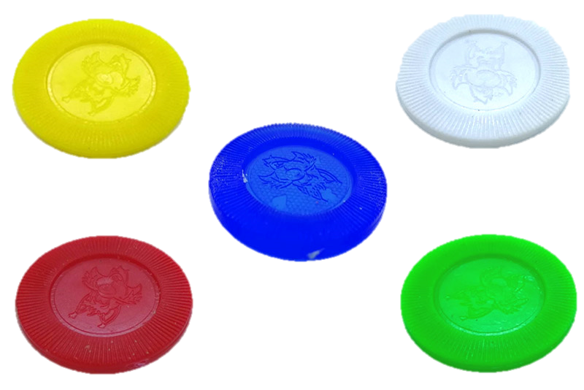
Meter bolsitas de la cantidad
correspondiente

Slide 5
ORDENAR LAS CAJAS
7
5
4
6
1
3
2
8
MARTES

Slide 6
2
5
1
MIÉRCOLES
3
4

Slide 7
7
10
6
9
8

Slide 8
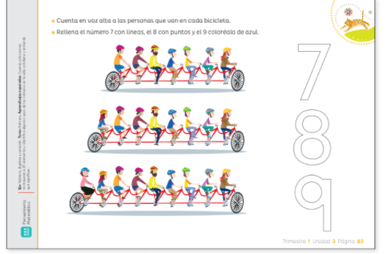

Slide 9
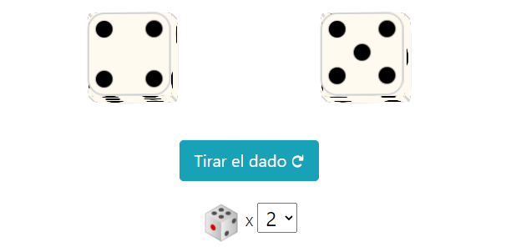
JUEVES
IGUALAR CANTIDADES
https://es.piliapp.com/random/dice/?num=2

Slide 10
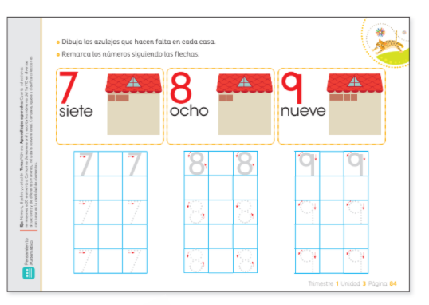
Libro sobrerruedas pág. 84

Slide 11

https://youtu.be/Cm5xKWKfy8o

Slide 12
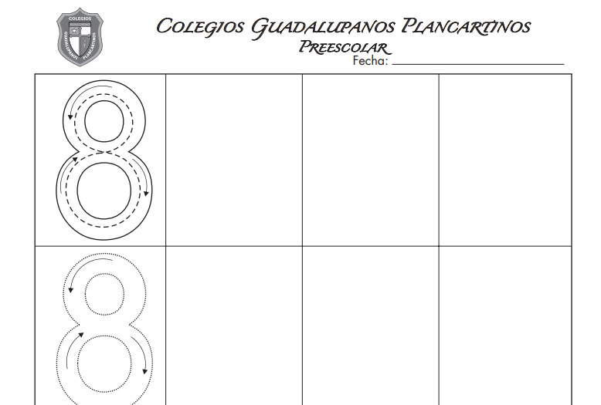
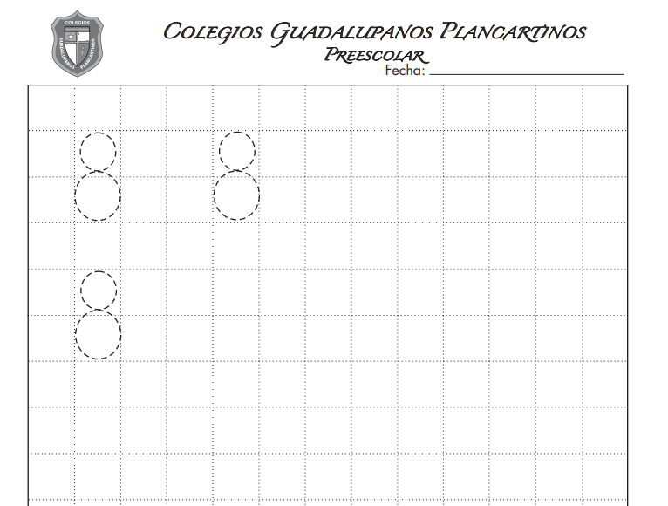
Cuadernillo de trazos págs. 36 y 37

